Slide 1
펌웨어 구현
스텝모터 : gpio & sys_tim
RFID : spi
부저 : pwm
LCD : i2c
ESP8266 : uart

Slide 2
할당한 핀
ATMEGA128 | RC522
SCK(PB1) | SCK
MOSI(PB2) | MOSI
MISO(PB3) | MISO
SS(PC0) | SDA
3.3V | RST

Slide 3
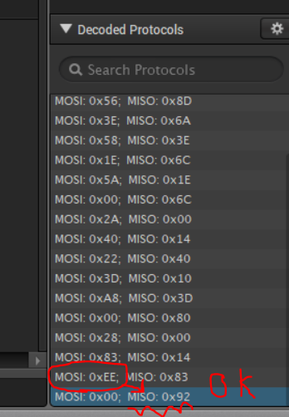
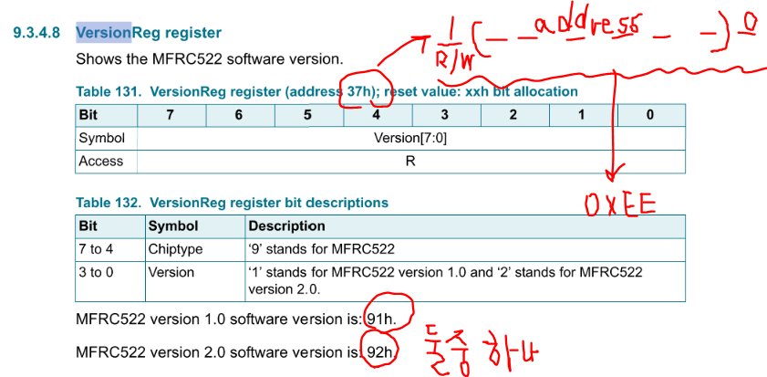
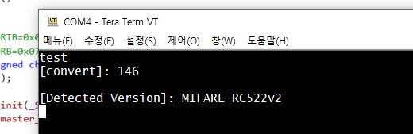
SPI 송신 라인(MOSI)를 통해 0x37h 전송 후 펌웨어 버전(0x91또는 0x92) 수신
146(dec) 수신.
0x92(hex)
Mfrc522 2.0 ver 체크

Slide 4
SPI 송신 라인(MOSI)를 통해 0x37h 전송 후 펌웨어 버전(0x91또는 0x92) 수신
146(dec) 수신.
0x92(hex)
Mfrc522 2.0 ver 체크

Slide 5
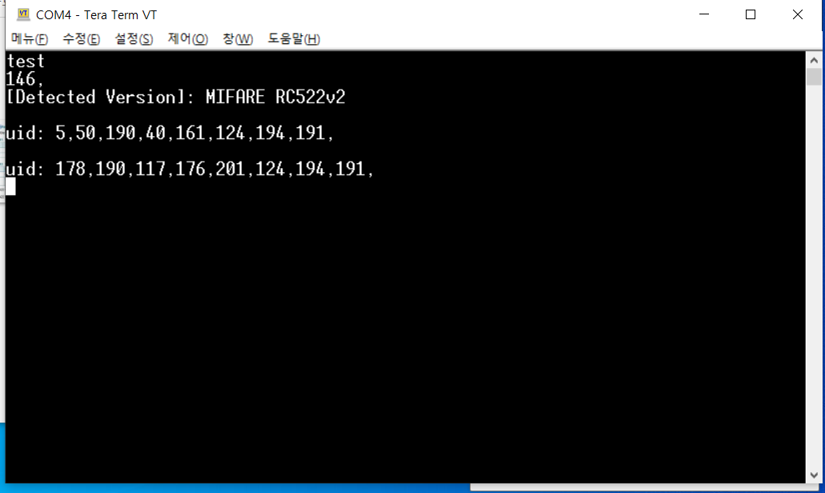
하얀색 카드
교통카드
Index [0:3]까지 성분들이 uid정보. 뒤에는 dummy 혹은 다른 데이터(아직 확인 안함)

Slide 6
카드에 대해 Request하는 함수를 호출했을 때 return 해주는 값이 default는 ‘ERROR’이며, 어떤 카드던지 인식이 된다면 ‘CARD_FOUND’이 return 된다.
그러나, 카드가 인식될 때 자꾸 CARD_FOUND와 ERROR이 번갈아 가며 return 되는 것이 확인되었다. 이렇게 되면 발생되는 문제는 아래와 같다.
-카드를 리더기에 인식시키고 있을 때, 계속 uid 데이터 수신 명령 함수를 호출하여 문제가 발생한다.
-원하는 상황은 리더기에 인식시키는 동안에는 단 1번만 데이터를 읽어오며, 리더기에서 멀어진 뒤에야 다시 리더기가 카드를 읽을 수 있도록 구현해야 한다.

Slide 7
따로 코드로 예외처리 하는 방식을 택함.
리더기에 카드를 인식할 시, 성공,실패,성공,실패… 를 반환하므로,
성공이 return된다면 짝수 결과 값은 return 받지 않는 것으로 구현했다.

Slide 8
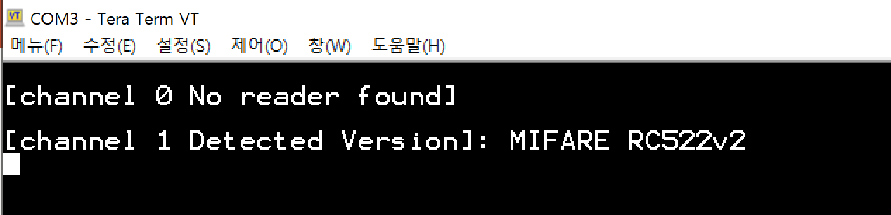
프로그램 시작 시, 할당한 채널들의 연결상태와 펌웨어 버전을 체크한다.
PC0핀에 RFID 채널0을
PC1핀에 RFID 채널1 할당을 했다.

Slide 9
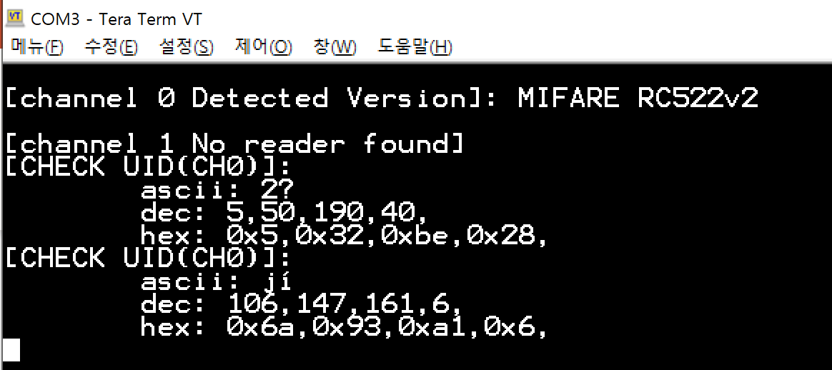
정상적으로 연결되어 있는 채널에는 카드를 인식하여 uid값을 받아올 수 있다.

Slide 10
매뉴얼 간략 분석
https://blog.naver.com/uu5626/222016526444

